Slide 1



第三章作业讲评
主讲人
张超昱

Slide 2

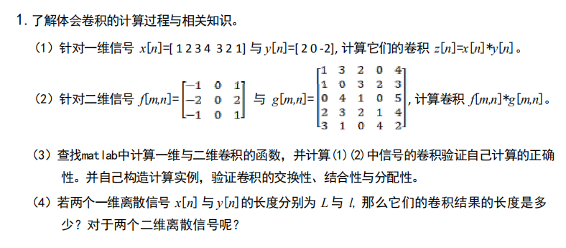
第一题

Slide 3
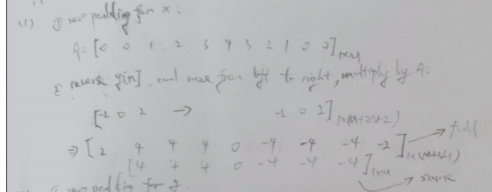
第一题
(1)
Notes:
首先对x首尾补零，其次将y逆序，再按照从左到右的顺序将y从x起始位置移到终点位置，并计算对应元素的乘积之和，作为卷积的元素。

Slide 4
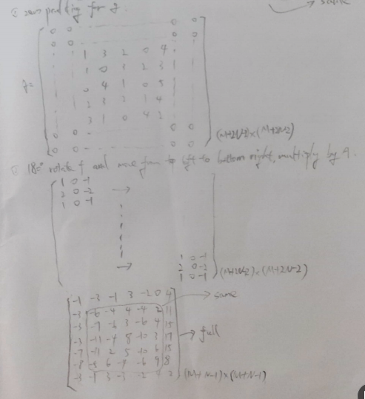
第一题
(2)
Notes:
对于2维也是一样，首先对f四周补零，其次将g逆时针旋转180度，在将g按照从左到右从上到下的顺序从f的左上角移到右下角，并计算对应元素乘积之和，作为卷积的元素。

Slide 5
第一题
(3)
Matlab 指令：
对于(1) for 1D
x = [1 2 3 4 3 2 1];
y = [2 0 -2];
a. xy = imfilter(x, y, 'conv', 'full/same');
b. xy = conv(x, y, 'full/same');
对于(2) for 2D
f = [-1 0 1;-2 0 2;-1 0 1];
g = [1 3 2 0 4;1 0 3 2 3;0 4 1 0 5;2 3 2 1 4;3 1 0 4 2];
fg = imfilter(f, g, 'conv','full/same');
注意：选择‘same’时，xy/fg次序会对结果大小产生影响
Notes:
可以自己随便构造一些离散信号，然后按照卷积的性质公式带入matlab指令，即可验证卷积的性质。

Slide 6
第一题
(4)
对于1维离散信号，x和y，长度分别为 M 和 N，则其卷积长度为 M+N-1；
对于2维离散信号，f和g，大小分别为 M×N 和 m×n，则其卷积大小为 (M+m-1)×(N+n-1)。

Slide 7
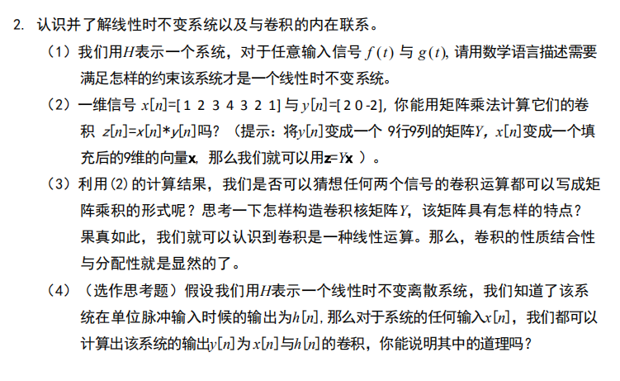
第二题
Notes:
线性就是系统关于加法和数乘运算是闭合的，时不变就是系统输入有延迟，则输出也有同样的延迟

Slide 8
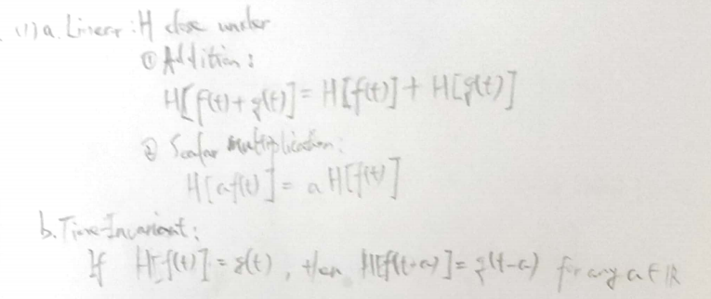
第二题
(1)
仿照空域的线性移不变系统的性质
Notes:
线性就是系统关于加法和数乘运算是闭合的，时不变就是系统输入有延迟，则输出也有同样的延迟

Slide 9
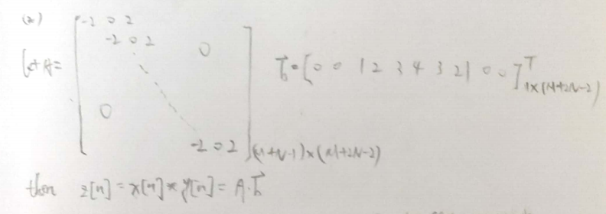
第二题
(2)(3)
Notes:
任意两个离散信号都可以按照如上形式构造矩阵和向量，从而求解卷积

Slide 10
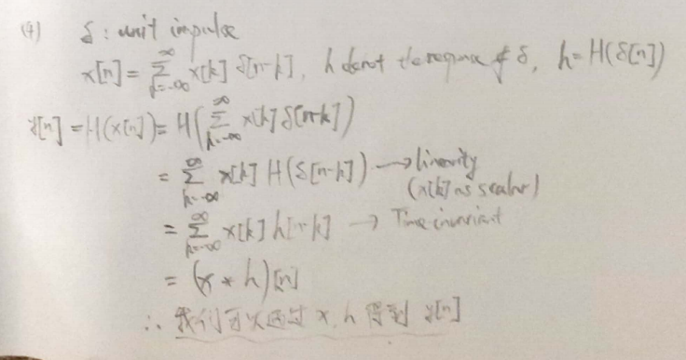
第二题
(4)
Notes:
这里证明用到了系统的线性和移不变性质

Slide 11
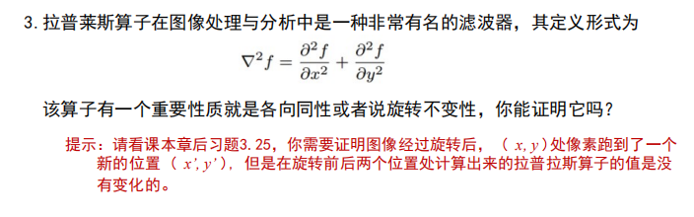
第三题
Notes:
首先列出拉普拉斯算子和向量旋转公式

Slide 12
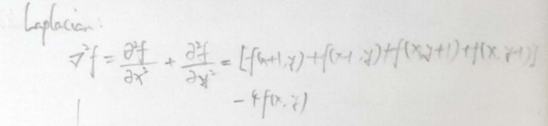
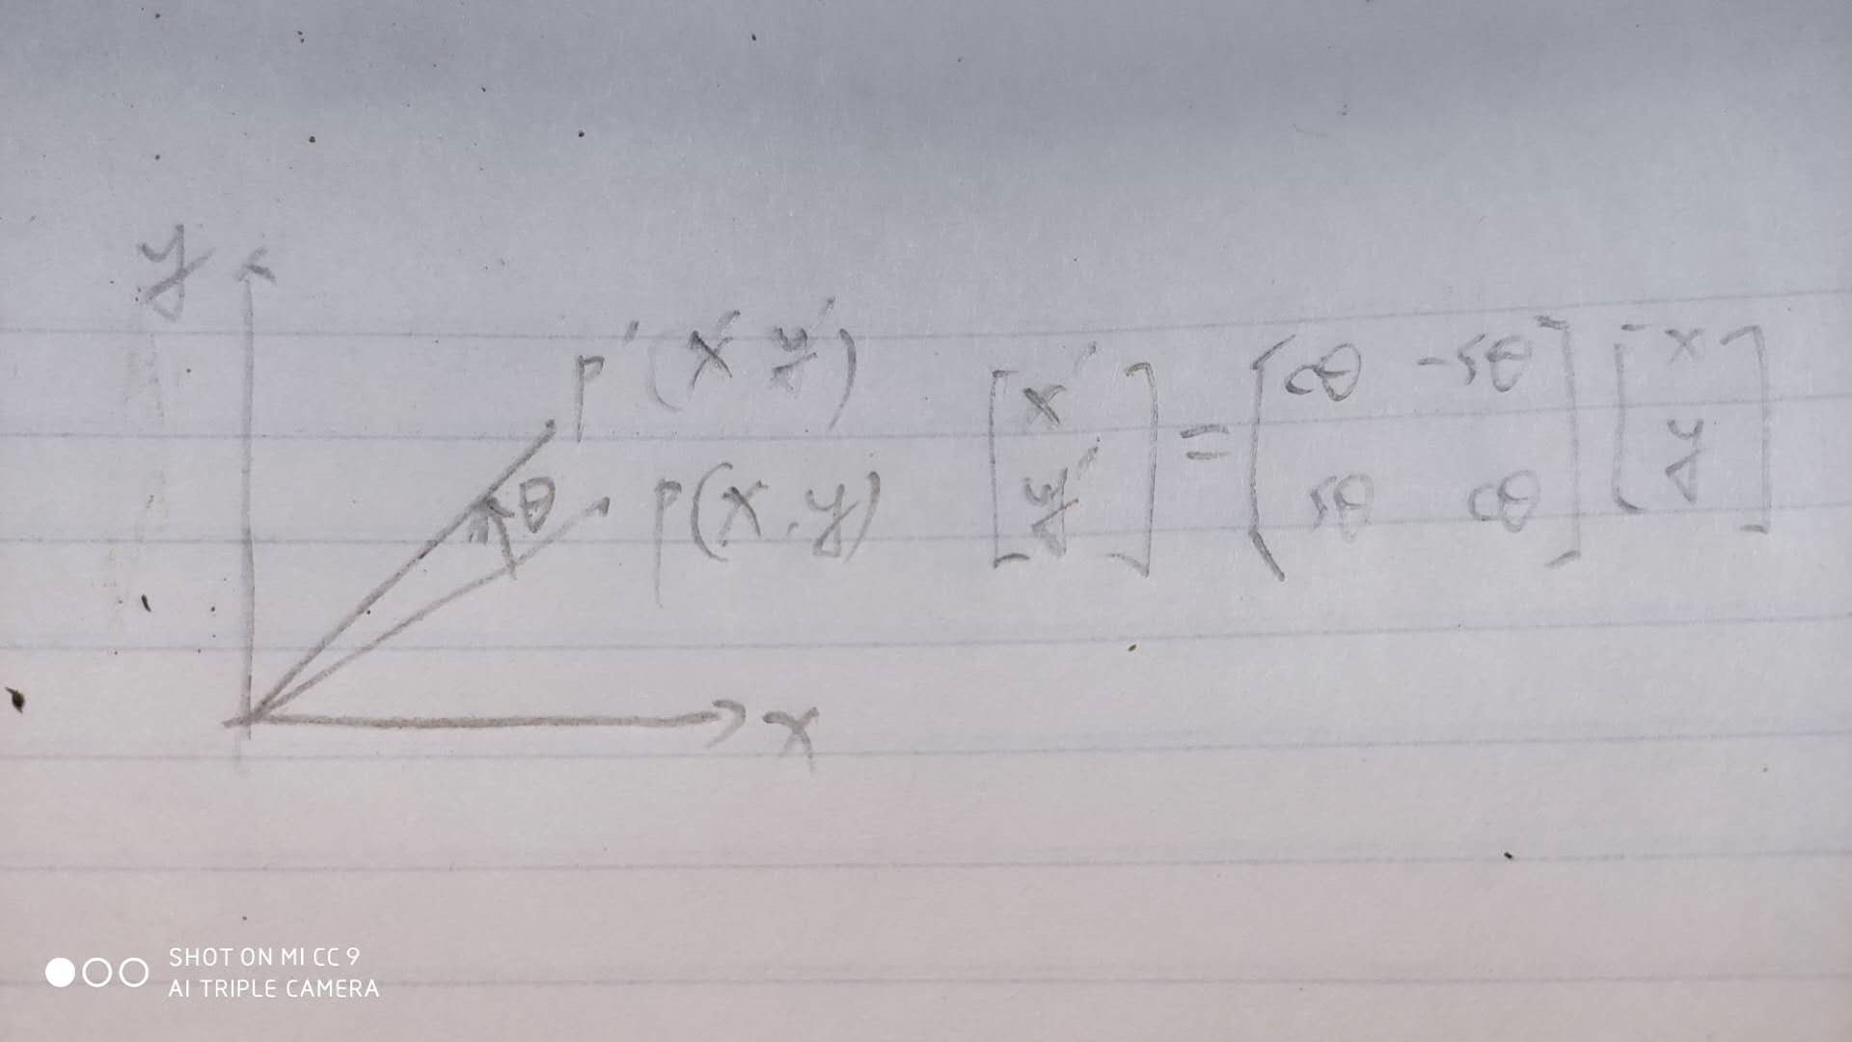
第三题
Notes:
首先列出拉普拉斯算子和向量旋转公式

Slide 13
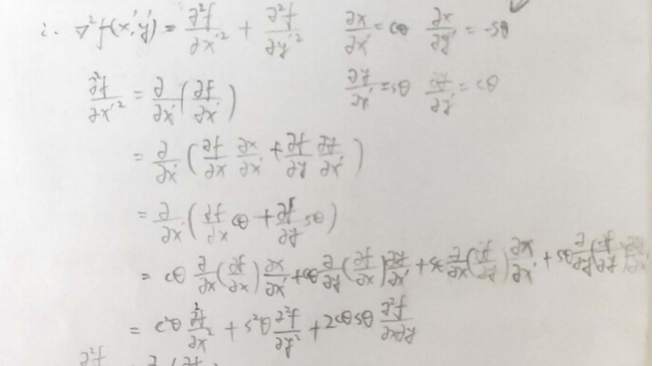
第三题
Notes:
计算旋转之后的拉普拉斯算子，先计算第一部分f对x'的二阶偏导

Slide 14
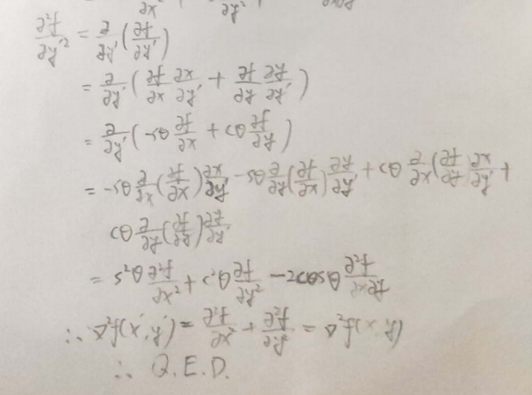
第二题
Notes:
再计算第二部分f对y'的二阶偏导，最后将两部分相加，所得结果与旋转之前的结果相等

Slide 15
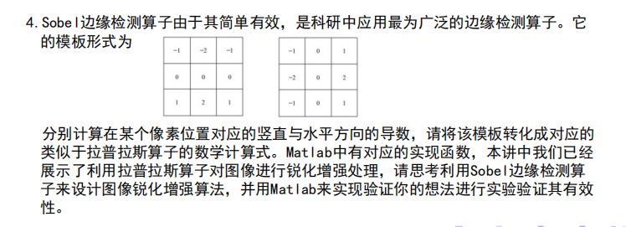
第四题
Notes:
我的思路是分别用横向和纵向的sobel模板与原图像做卷积，然后将二者的结果以一定比例再叠加到原始图像上，从而使原始图像的边缘增强。注意：默认的相关corr与卷积conv操作的结果只差180度，因此如果W是关于中心对称的，例如sobel算子，则二者的结果一样。

Slide 16
第四题
% sobel
f = imread('Fig0310(a)(Moon Phobos).tif');
f = imread('Fig0316(a)(moon).tif');
f = im2double(f);
w_sobel_lat = [-1 -2 -1;0 0 0;1 2 1];
w_sobel_lon = [-1 0 1;-2 0 2;-1 0 1];
fw_lat = imfilter(f, w_sobel_lat, 'conv', 'replicate');
fw_lon = imfilter(f, w_sobel_lon, 'conv', 'replicate');
% enhance
f_en = f+a0*fw_lat+a1*fw_lon;
Notes:
我的思路是分别用横向和纵向的sobel模板做卷积，然后将二者的结果以一定比例再叠加到原始图像上，从而使原始图像的边缘增强。

Slide 17
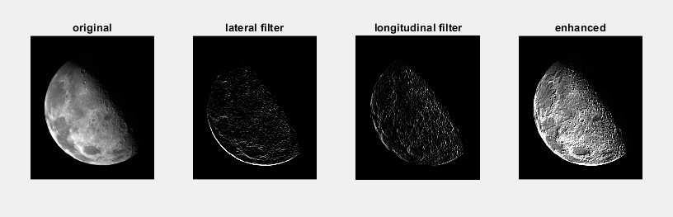
第四题
Notes:
我的思路是分别用横向和纵向的sobel模板做卷积，然后将二者的结果以一定比例再叠加到原始图像上，从而使原始图像的边缘增强。

Slide 18
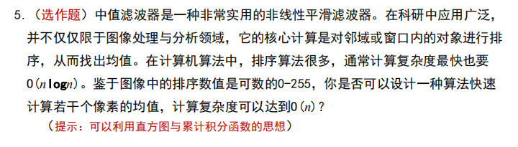
第五题
Notes:
我的思路是先计算每个灰度值的累积概率，累积概率大于0.5的最小概率所对应的灰度值即为均值，若存在某灰度对应的累积概率刚好为0.5，则中值为该灰度值与图像中存在的大于该灰度值的最小灰度值的均值

Slide 19
第五题
1. 初始化灰度值概率数组L，大小为255;
2. 对于每个像素，其灰度值为i：
L[i] += 1;
最后再将L除以总像素数，转化为灰度值概率;
3. 初始化累积概率p=0; 对于L中的每一个概率非零的灰度值i：
p += L[i];
若p == 0.5:
j = 下一个概率非零的灰度值;
则中值 mid = (i+j)/2;
break;
若p > 0.5:
则中值 mid = i;
break;
Notes:
我的思路是先计算每个灰度值的累积概率，累积概率大于0.5的最小概率所对应的灰度值即为均值，若存在某灰度对应的累积概率刚好为0.5，则中值为该灰度值与图像中存在的大于该灰度值的最小灰度值的均值。最终算法的时间复杂度是O(n)。

Slide 20
在线问答
？
Q&A

Slide 21

感谢各位聆听
！
Thanks for Listening

